Slide 1
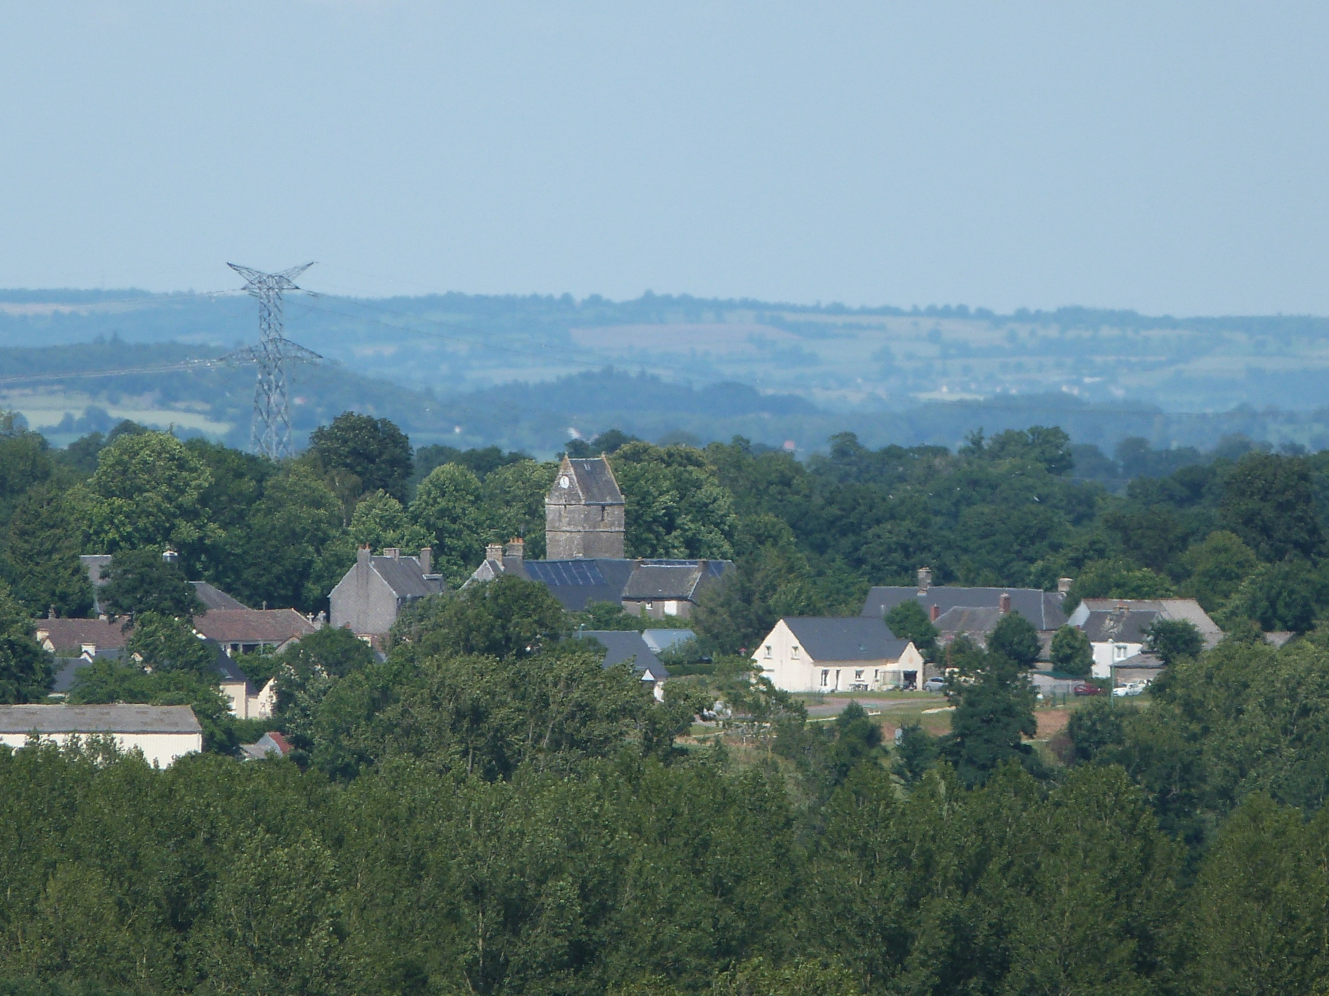
Assemblée générale exercice 2018
12 janvier 2019
Villedieu-les-Poêles-Rouffigny

Slide 2
Adhérents excusés
Bernard Boscher
Abbé Fabien Le Cam

Slide 3
Pouvoirs attribués
Fabien Le Cam

Slide 4
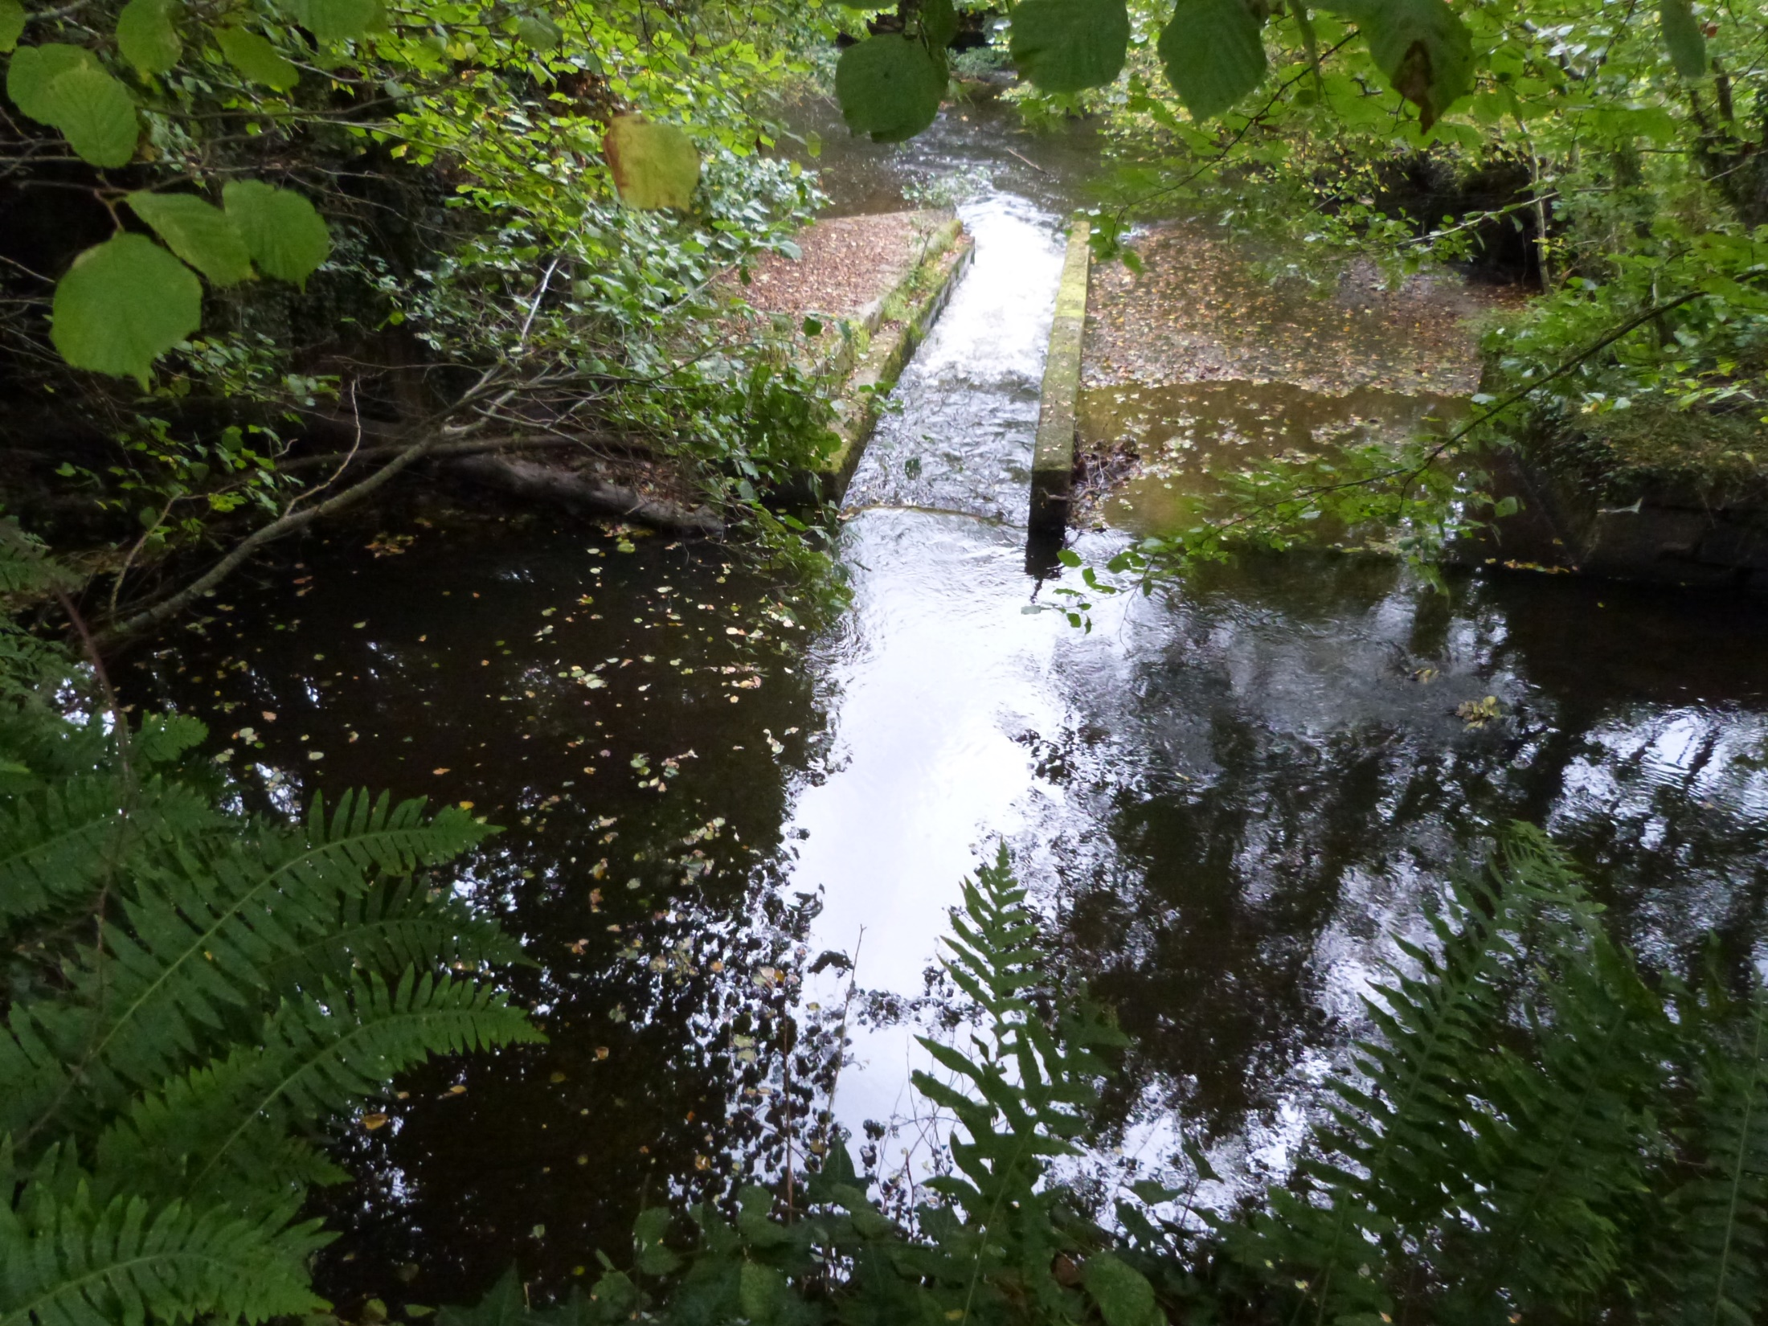
Rapport moral
Exercice 2018

Slide 5
Précédente assemblée générale d’ASVPVS
Elle a eu lieu le 3 mars 2018 à Villedieu-les-Poêles-Rouffigny.

Slide 6
Les adhésions de l’association aux fédérations
Fondation du patrimoine
SPPEF
Fédération des moulins de France
Fédération FNASSEM
Ville et pays d’art et d’histoire du Coutançais
Fédération normande pour la sauvegarde des cimetières et du patrimoine funéraire

Slide 7
Comités d’orientation de la Fondation du patrimoine
2 mars
15 novembre

Slide 8
Site internet de l’association
https://www.patrimoinevaldesienne.fr/
Nous abritons la fédération normande pour la sauvegarde des cimetières.
Bonne ou mauvaise idée que d’avoir verrouiller l’accès aux journaux?

Slide 9
Frais à suivre du fait de changements intervenus

Slide 10
HelloAsso
1ère réunion le 28 avril à Valognes
Création d’un site dédié à ASVPVS
Mise à jour du site
Utilisé à titre d’expérience lors des randonnées intercommunautaires

Slide 11
La voix du patrimoine de Sienne
Nous en sommes au 138e numéro. Ils sont installés sur le site. Ils sont consultables, téléchargeables à partir d’un numéro d’accessibilité réservé aux adhérents.

Slide 12
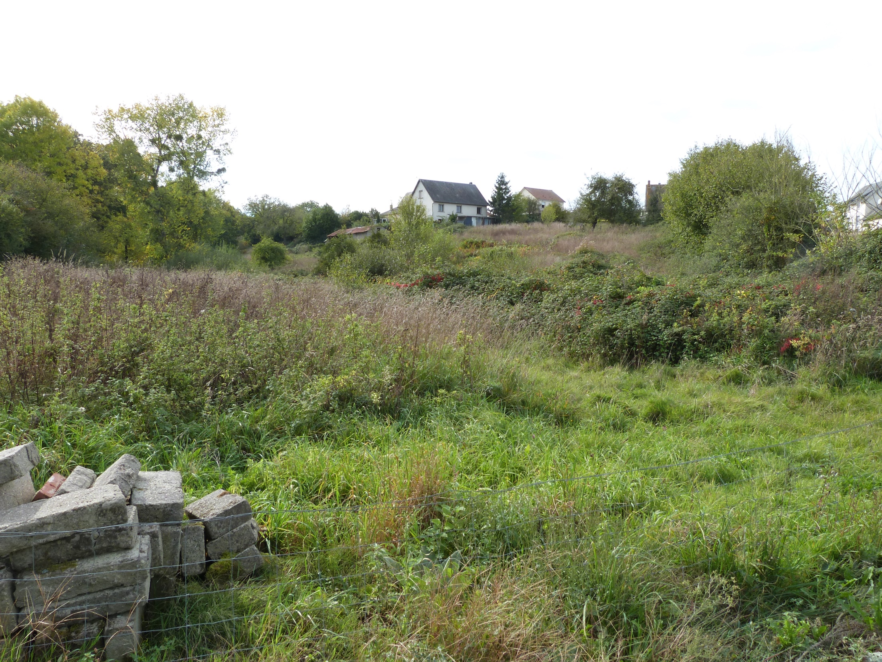
Les animations 2018

Slide 13
Randonnées mensuelles 2018
Dates : | Lieux | Participants
28-janv | Fleury | 18
25-févr | Gavray | 15
25-mars | Montabot | 16
22-avr | Champrépus | 12
27-mai | Hambye | 4
24-juin | Les Noues de Sienne | 5
22-juil | Le Mesnil-Aubert | 5
26-août | Percy-en-Normandie | 3
02-sept | Saint-Martin-le-Bouillant | 80
23-sept | La Trinité | 8
28-oct | Cérences | 9
25-nov | Sourdeval-les-Bois | 8
23-déc | Saint-Maur-des-Bois | 3
 | Total: | 186
Mensuelles : 106 randonneurs

Slide 14
Les randonnées mensuelles
Chaque randonnée est préparée et fait l’objet d’un repérage, d’une description dans le cadre d’un éco-veille.

Slide 15
Fête de la généalogie dans le bocage virois
14-15 avril 2018

Slide 16
Coutances: visites 2018 du cimetière Saint-Pierre-de-Coutances
6 mai : 4 personnes
17 août : 22 personnes

Slide 17
Printemps des cimetières normands : 13 mai 2018
6 : Montaigu-les-Bois
8 : Champrépus

Slide 18
Nuits des églises 2018
3 juillet: Champrépus (23)
4 juillet: Saint-Maur-des-Bois (33)
5 juillet : La Bloutière (44)
6 juillet : Fleury (14)
Soit : 114 participants

Slide 19
La nuit des églises

Slide 20
Visite de l’église de Bourey à Cérences
25 août 2018
30 participants.

Slide 21
Randonnées intercommunautaires
Rappel de quelques-unes
1er dimanche de septembre
2015 : Sainte-Cécile
2016 : La Colombe
2017 : Montaigu-les-Bois
2018 : Saint-Martin-le-Bouillant

Slide 22
Saint-Martin-le-Bouillant
68 inscrits au repas
80 marcheurs
Dépense inutile avec la Régie-Ouest (aucune retombée).
Bénéfice : 182,87€ (essentiellement dû au rachat de denrées pour 60€ environ).

Slide 23
Analyse de la situation sur les randonnées intercommunautaires
On ne peut pas continuer comme ça :
Nous faisons appel à trop de personnes de l’extérieur.
Nécessité de reprendre les chefs de groupe.
Le but n’est plus suffisamment identifié.
Attention aux chemins: trop de route à Saint-Martin-le-Bouillant.

Slide 24
Journées européennes du patrimoine: Villedieu-les-Poêles-Rouffigny:
14 septembre 2018
15 septembre
26 participants
31 participants

Slide 25
Journées européennes du patrimoine: Gavray-sur-Sienne : 15 septembre 2018
Evocation du partage sur le site du marché de Gavray et visite du cimetière du Mesnil-Hue le samedi matin.

Slide 26
Salon international du patrimoine, Carrousel du Louvre, Paris :
Permanence pour les cimetières le vendredi 26/10/2018

Slide 27
A la découverte de Percy (école Sainte-Marie)
15 mars 2018

Slide 28
A la découverte de Percy (CM 1 et CM 2)
7 novembre
14 novembre

Slide 29
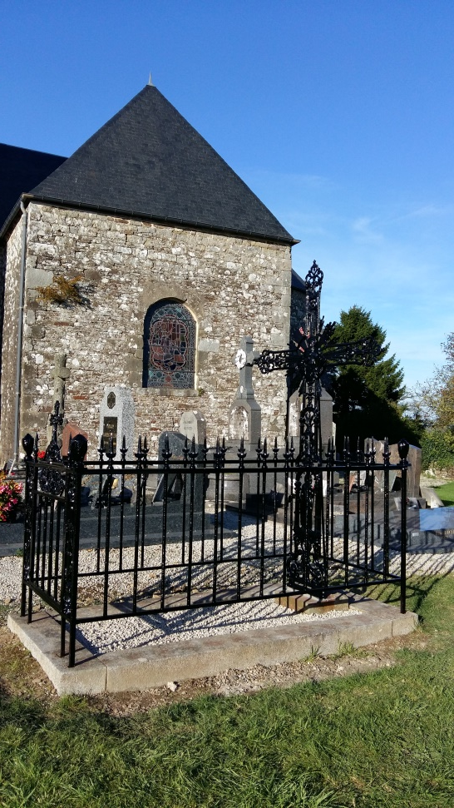
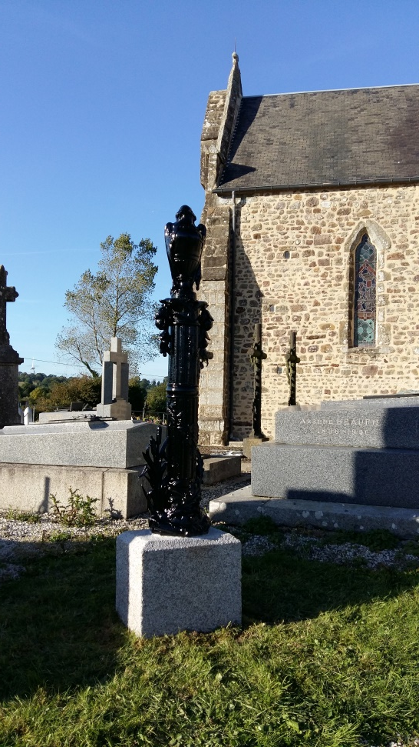
Inauguration des travaux réalisés à Montaigu-les-Bois : 10 novembre 2018

Slide 30
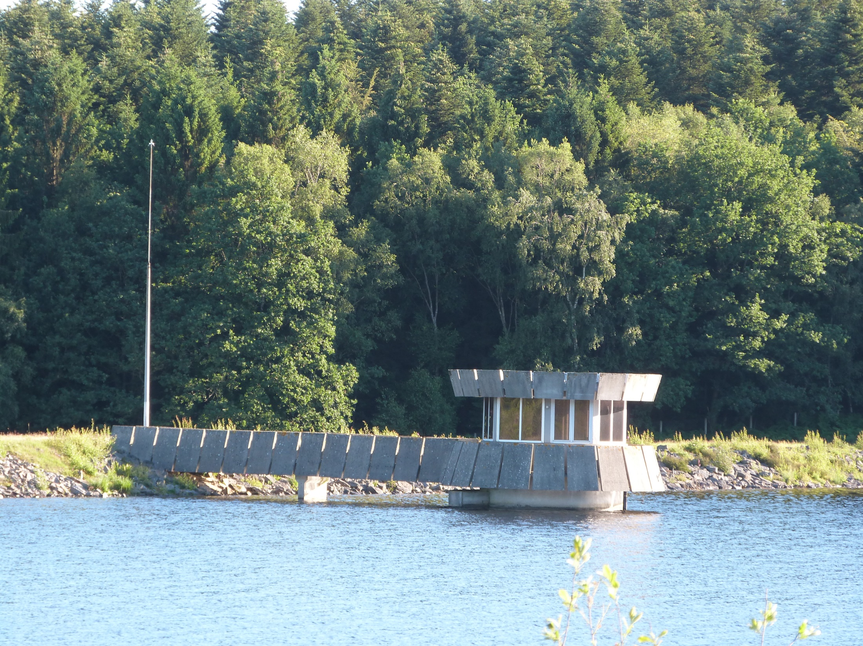
Les dossiers

Slide 31
Une signalétique pour faire connaitre les monuments restaurés
J’ai demandé à monsieur Renouvin de nous présenter un devis de conception de pupitres pour les cimetières de Montbray, Champrépus, Gavray-sur-Sienne (Le Mesnil-Hue), Percy-en-Normandie (Percy), Montaigu-les-Bois.

Slide 32
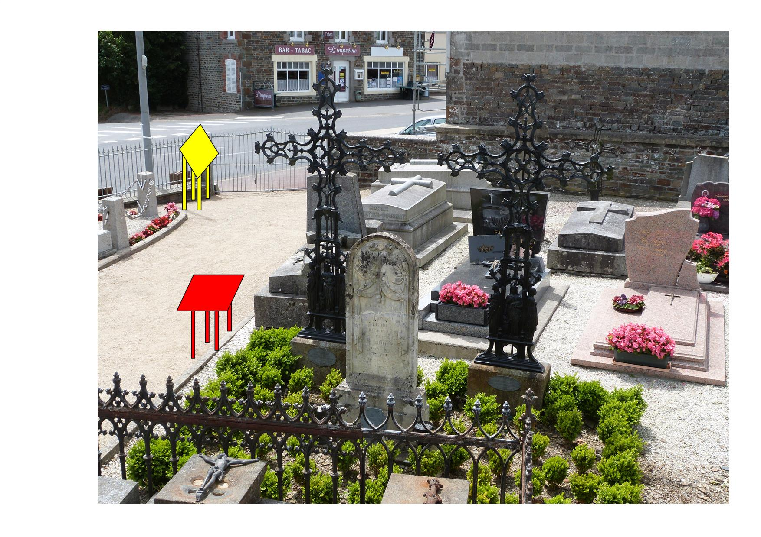
Pupitre d’information

Slide 33
Cartels sur les monuments funéraires restaurés
Champrépus (1)
Gavray-sur-Sienne, Le Mesnil-Hue (1)
Montaigu-les-Bois (2)
Montbray (1)
Percy-en-Normandie, Percy (1)

Slide 34
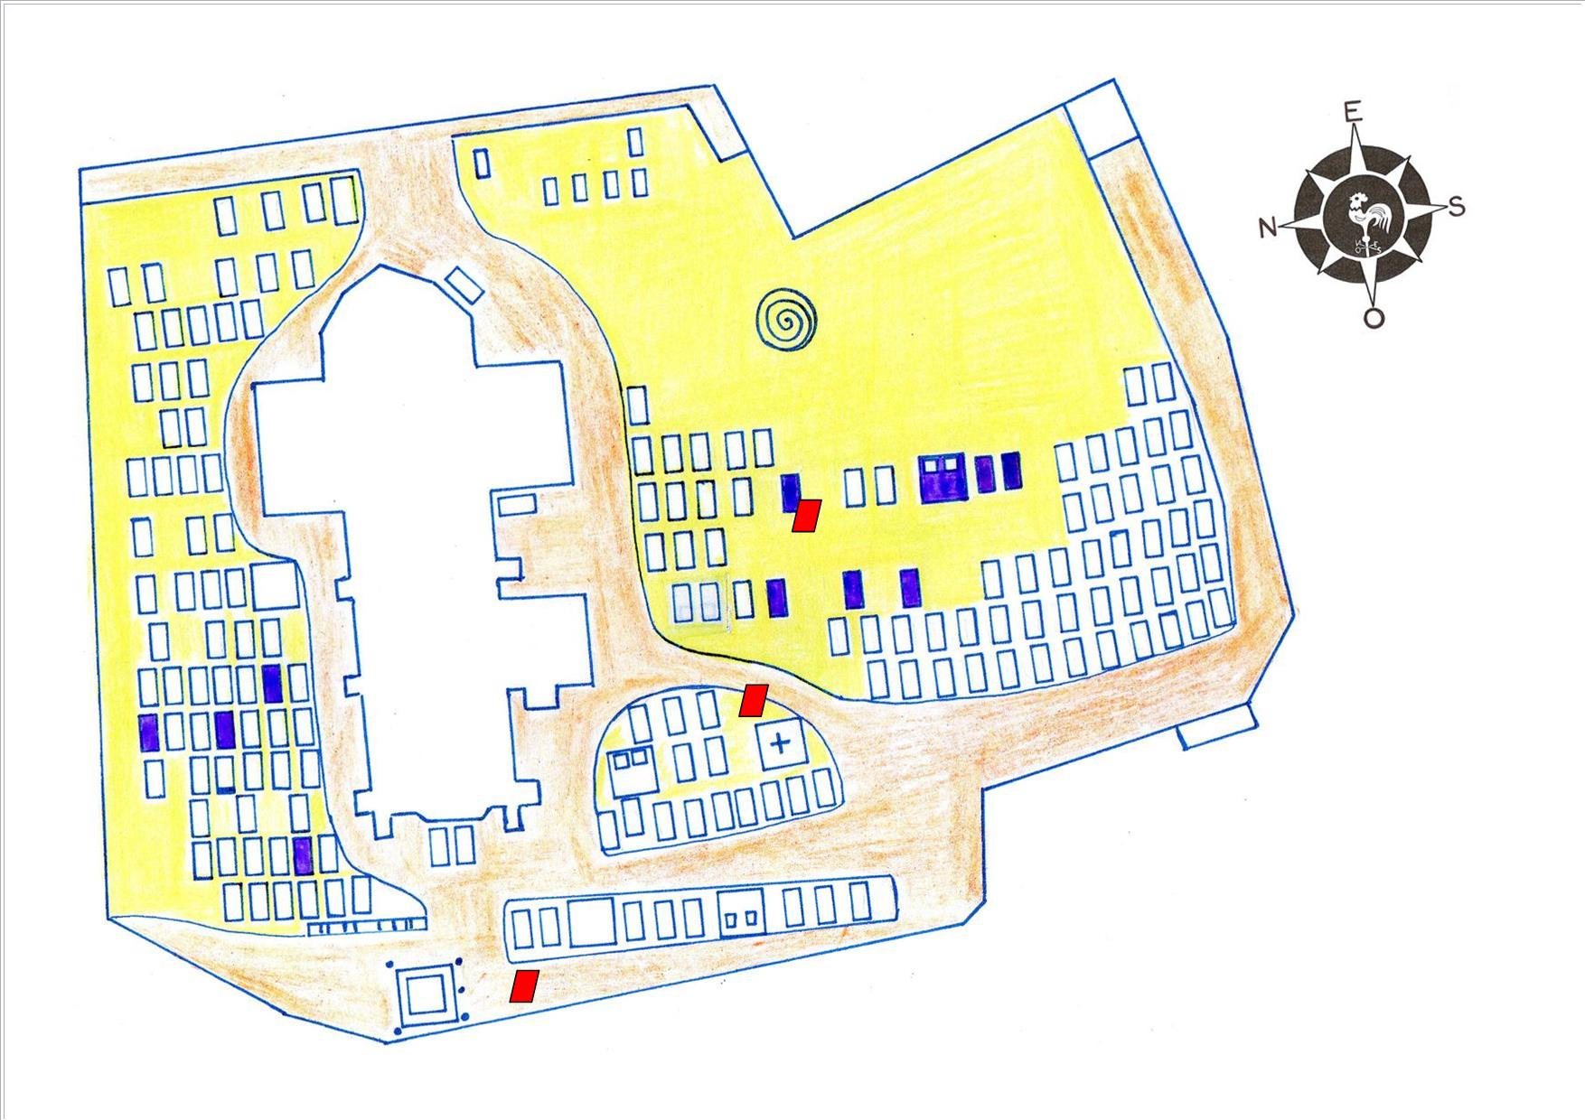

Slide 35
Parcours urbain de Percy-en-Normandie
Percy pas à pas
Q R Code

Slide 36
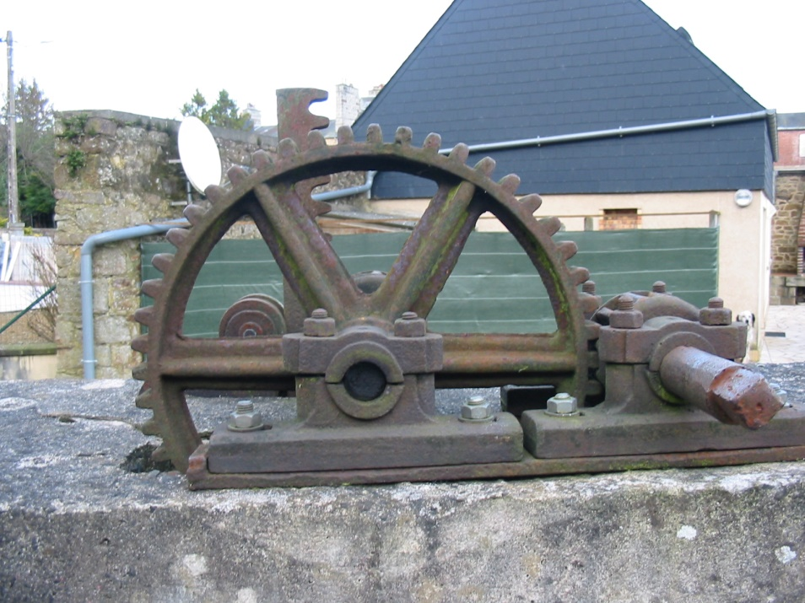
SIAES : Continuité écologique de la Sienne (11 septembre 2018)

Slide 37
La Sienne:
Moulin de Mauny : totem.
Ile du Colombel à La Bloutière (ces deux sites propriétés de la fédération de pêche de la Manche).

Slide 38
Sauvera-t-on à Percy le relief de Jean Lambert-Rucki ?

Slide 39
Véloroute « entre Sienne et Soulles »
Les dépliants du véloroute « entre Sienne et Soulles » ont été distribués à l’OTSI et aux mairies de Percy et Hambye.

Slide 40
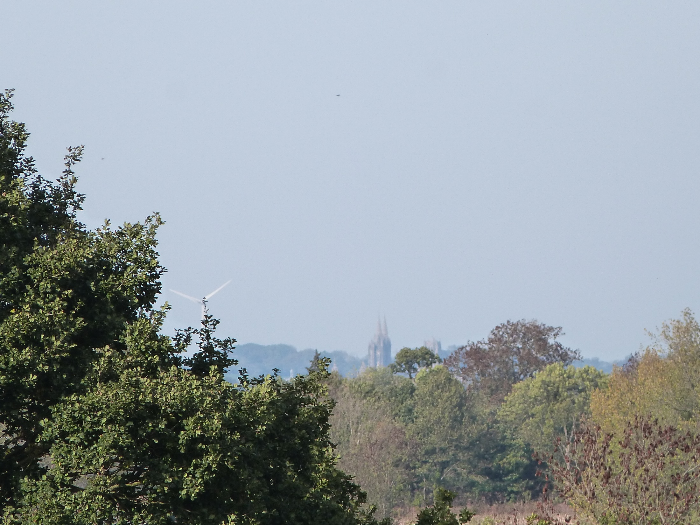
Point sur les finances de l’association

Slide 41
Les comptes de l’association
Actif |  | Passif
Compte-courant | 792,12 | Réserves | 11576,01
Livret | 12804,28 | Résultats de l’exercice | 2020,39
Total: | 13596,40 | Total: | 13596,40

Slide 42
Le rejet de la part de CMB de subventionner l’association
Ce refus nous interpelle.

Slide 43
Bonus du fait du changement d’imprimante

Slide 44
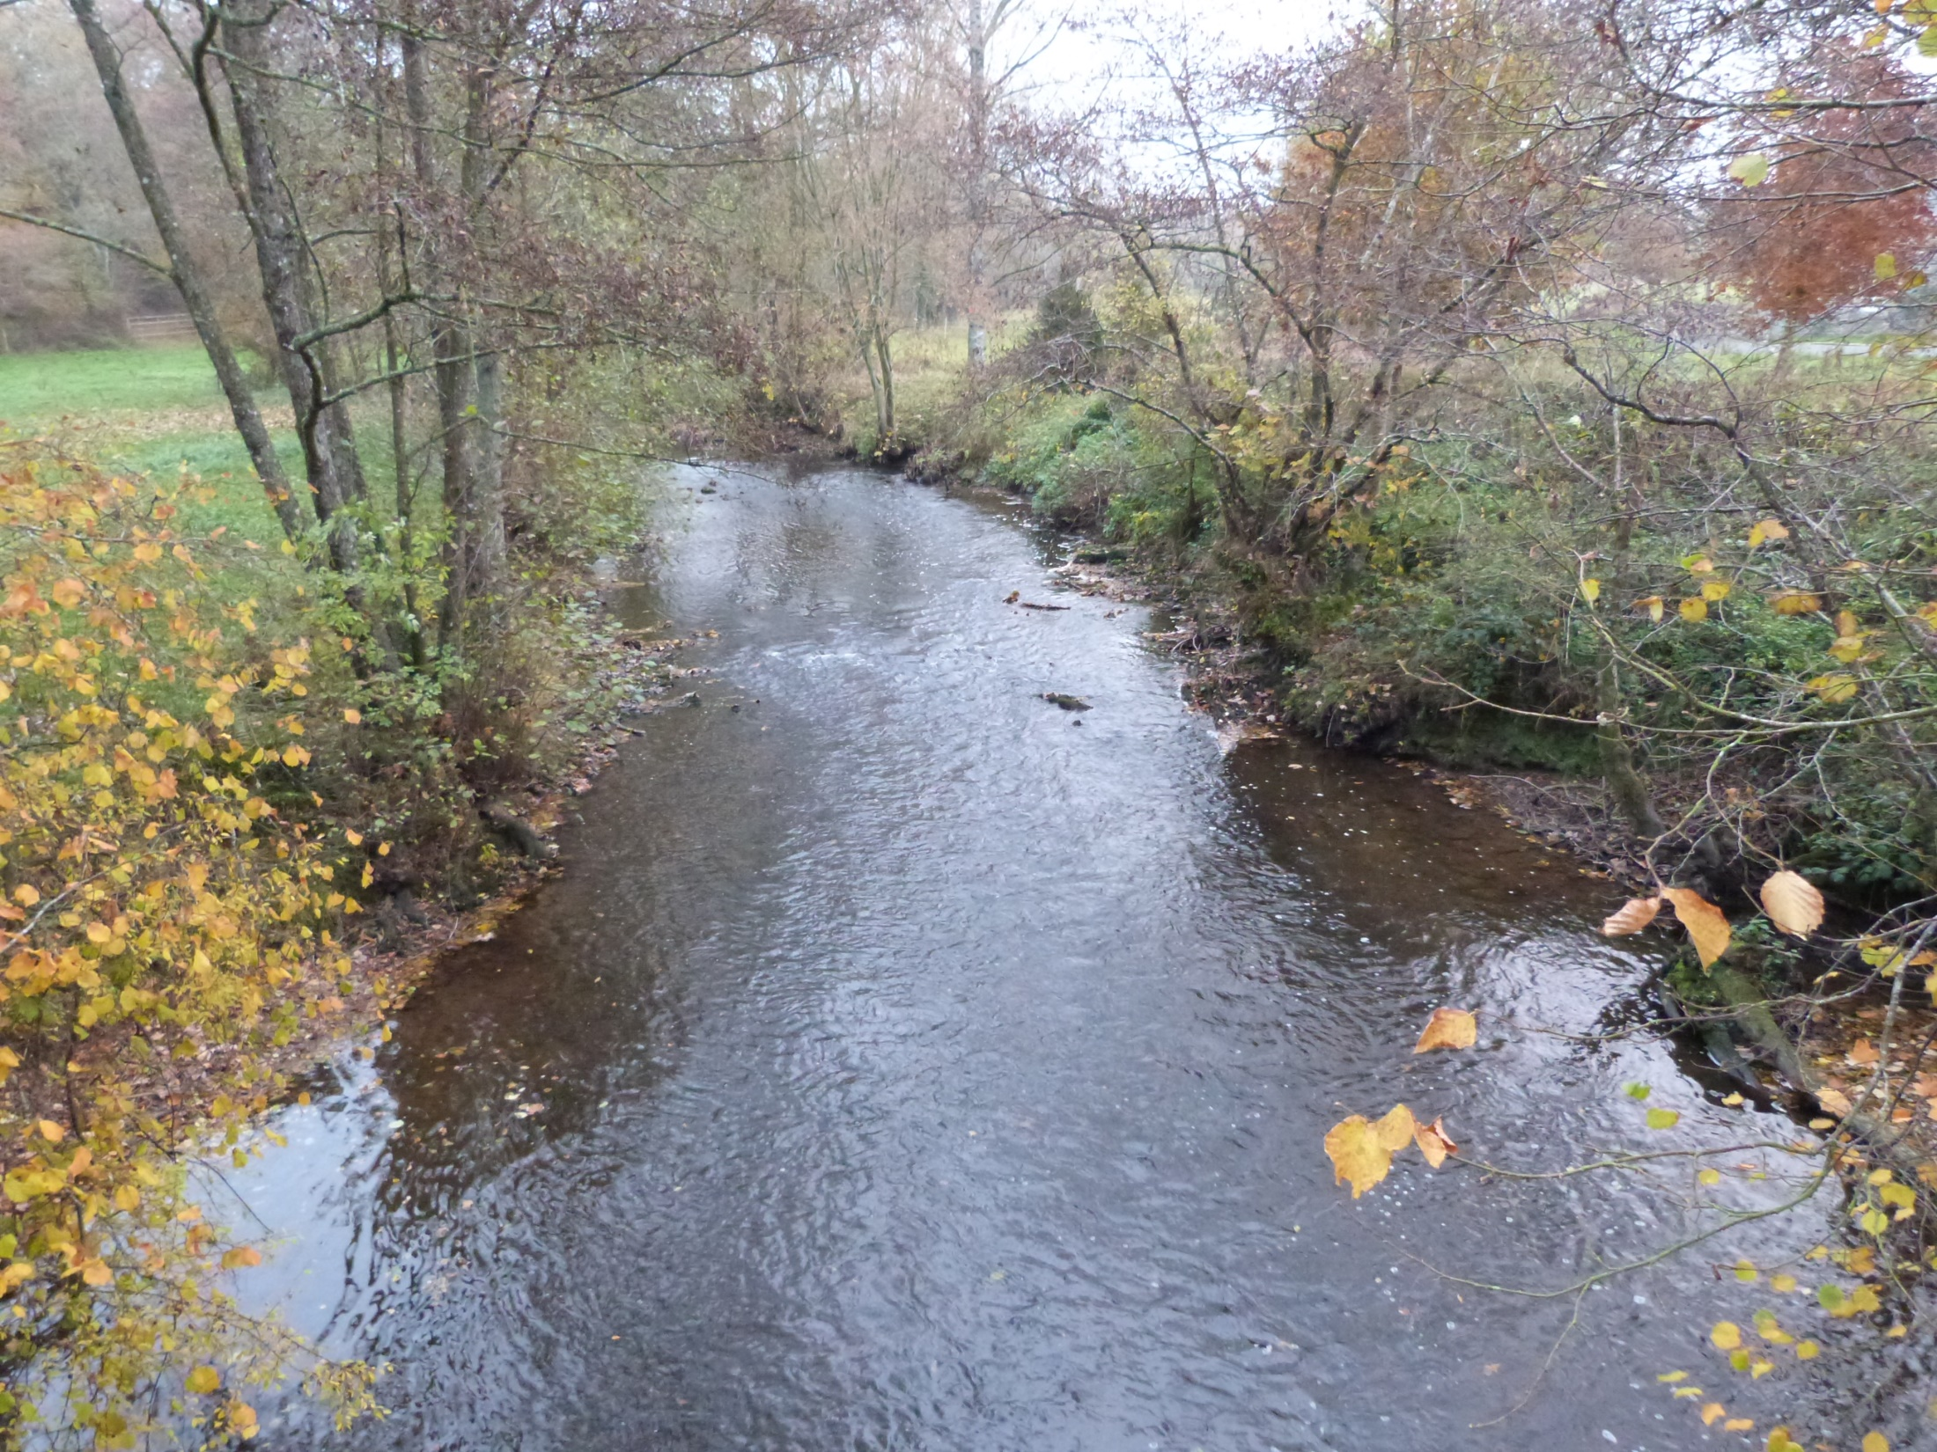
Administration de l’association

Slide 45
Les administrateurs
Anterroches (Philippe) d’ Bas (Philippe) Bidot (Jacky) Bisson (Jean-Claude) Brionne (Jacky) Cueff (Marie-Thérèse) Daireaux (Luc) Gosselin (Christian) Guillou (Jean-Yves) Hédouin (Maryse) Hélaine (Daniel) Heurtaux (Jean-Claude) | Leblanc (Edgar) Le Cam (Fabien) abbé Lechevallier (Pierre) Lemoine (Martine) Macé (Daniel) Mondin (Colette) Prudhomme (Catherine) Tchimbila (Bruno) abbé Valdelièvre (François) Varin (Charly) Villaespesa (Stéphane) Zalinski (Dominique)

Slide 46
membres titulaires du conseil d'administration |  |  |  |  |  |  |  |  | années d'élection 2010-2018
 | Etat | nom | prénom | Délégations | fonctions | siège | membres de droit | bureau | 10 | 11 | 12 | 13 | 14 | 15 | 16 | 17 | 18 | 19
1 | M | Bas | Philippe | CD | Canton de Villedieu-les-Poêles | titulaire | membre de droit
2 | M | Bisson | Jean-Claude | ATLVS | Président d'association | titulaire | bénévole |  | x |  |  | x |  |  |  | x
3 | M | Brionne | Jacky | Bénévole | Bénévole | titulaire | bénévole | président |  |  | x |  |  | x |  |  |  | x
4 | M l'abbé | Le Cam | Fabien | EC | Eglise Catholique | titulaire | membre de droit
5 | M | Heurtaux | Jean-Claude | CD | Quettreville-sur-Sienne | titulaire | membre de droit
6 | Mme | Cueff | Marie-Thérèse | Bénévole | bénévole | titulaire | bénévole | secrétaire-adjointe | x |  |  | x |  |  | x
7 | M | Daireaux | Luc | SHPN | Président de la SHPN | titulaire | membre de droit
8 | M | Gosselin | Christian | Bénévole | Bénévole | titulaire | bénévole |  |  |  |  |  |  |  | x
9 | M | Guillou | Jean-Yves | Bénévole | Bénévole | titulaire |  | vice-président |  |  |  |  |  | x
10 | Mme | Hédouin | Maryse | CD | Canton de Quettreville-sur-Sienne | titulaire | membre de droit
11 | M | Bidot | Jacky | CBC | Communauté du bocage coutançais | titulaire | membre de droit
12 | M | Leblanc | Edgar | Bénévole | Bénévole | titulaire | bénévole | secrétaire |  |  | x |  |  | x |  |  |  | x
13 | M | Lechevallier | Pierre | ASE | Président d'association | titulaire | bénévole |  |  |  | x |  |  | x |  |  |  | x
14 | M | Lefranc | Daniel | CBC | Communauté du bocage coutançais | titulaire | membre de droit
15 | Mme | Lemoine | Martine | CD | Canton de Villedieu-les-Poêles | titulaire | membre de droit
16 | Mme | Mondin | Colette | Bénévole | Bénévole | titulaire | bénévole | trésorière adjointe |  |  |  | x |  |  |  | x
17 | Mme | Prudhomme | Catherine |  |  | titulaire | bénévole |  |  |  |  |  | x |  |  | x
18 | M | Varin | Charly | IBV | Intercom de Villedieu-les-Poêles | titulaire | membre de droit
19 | M | Villaespesa | Stéphane | SIAES | Président du SIAES | titulaire | membre de droit | Trésorier
20 | Mme | Zalinski | Dominique | IBV | Intercom du bassin de Villedieu-les-Poêles | titulaire | membre de droit
21 | M | Anterroches (d') | Philippe | CBC | Communauté du bocage coutançais | suppléant | membre de droit
22 | M l'abbé | Tchimbila | Bruno | EC | Eglise Catholique | suppléant | membre de droit
23 | M | Valdelièvre | François |  | Président d'association | suppléant |  |  |  |  |  |  | x |  |  | x
24 |  | Macé | Daniel | IBV |  |  | membre de droit

Slide 47
Administrateurs bénévoles
Démissionnaires ou ne renouvelant pas un mandat :
Sortants :
Leblanc (Edgar)
Villaespesa (Stéphane)
Brionne (Jacky)
Lechevallier (Pierre)

Slide 48
Ce à quoi nous n’avons pas participé
Journées des moulins (19-20 juin) = partie remise avec monsieur Léger ;
Journée des clochers (21 mai);
Pierres en lumière (19 mai);
Rencontres des acteurs du patrimoine de la Manche (8-10 juin);
Journées du patrimoine de pays (16-17 juin)

Slide 49
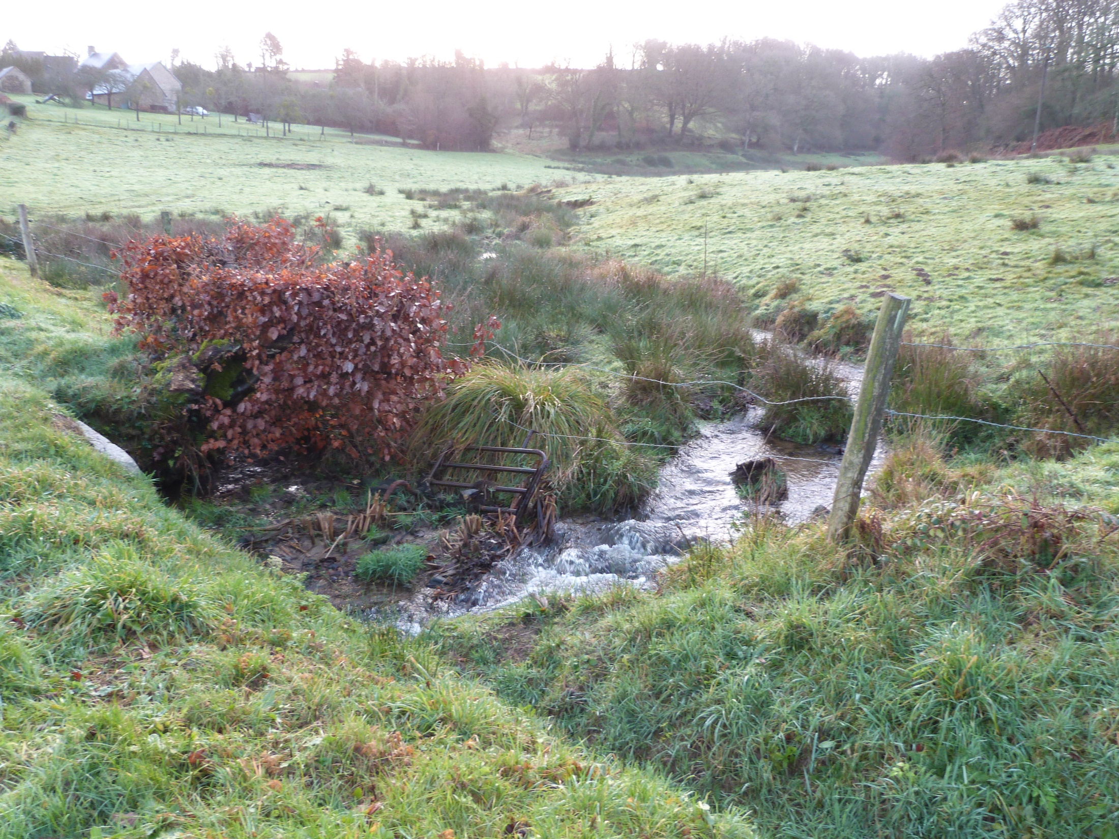
Pour information

Slide 50
PETR Avranches-Villedieu-Granville
27 juin
18 octobre

Slide 51
Hôpital-hospice de Percy: 29 mai

Slide 52
Projet patrimonial : Percy-en-Normandie : Gabriel Bossard

Slide 53
Fédération normande pour la sauvegarde des cimetières et du patrimoine funéraire
Assemblée générale: 8/12/2018
Politique du Conseil départemental de la Manche

Slide 54
Conventions communes-fondation-du-patrimoine-association
Beslon (en cours).
Le Guislain (en cours de validation) : un dossier a été remis à la Fondation du patrimoine.
Fleury (en suspens)
Maupertuis: église.
Sainte-Cécile: planche de carreau.

Slide 55
Brécey: AG petit patrimoine
8 septembre

Slide 56
Saint-Lô : acteurs du patrimoine de la Manche (2018-2019)
25 septembre 2018
mi juin 2019
Rencontres des acteurs du du patrimoine de la Manche

Slide 57
Hambye: projet de pôle culturel
26 septembre

Slide 58
Sortie patrimoine à Percy-en-Normandie: 2 octobre
A la découverte du patrimoine local avec les élèves de l’école Sainte-Marie (à suivre)

Slide 59
Histoire et patrimoine à Percy-en-Normandie
Avec les élèves des écoles primaires publiques de Percy-en-Normandie (programmation en cours)

Slide 60
Les CM 1 à Percy-en-Normandie

Slide 61
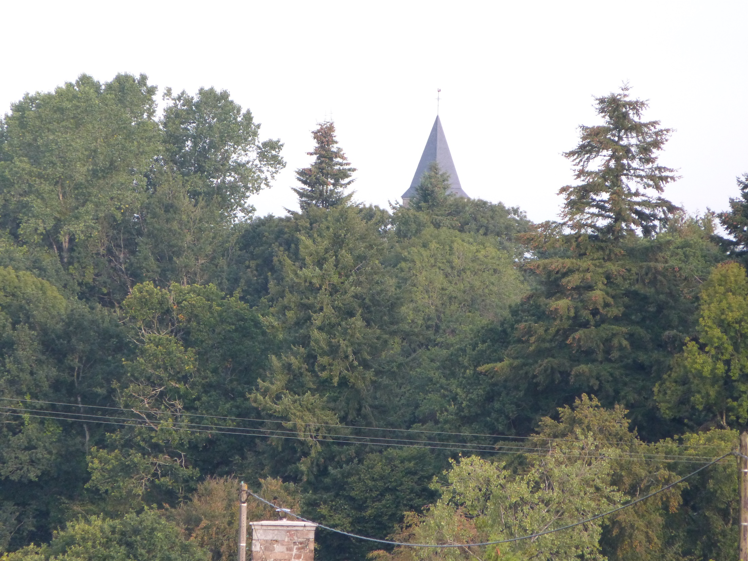
Projets 2019

Slide 62
Randonnées mensuelles 2019
Dates : | Titre de la randonnée : | Commune de rendez-vous :
27-janv | Entre le val de Drôme et la ligne de crête des bruyères | Montbray
24-févr | Le Saint-Evremond | Saint-Denis-le-Gast
24-mars | Autour de Saint-Sever | Les Noues de Sienne (Saint-Sever)
28-avr | La grande boucle de Beslon | Beslon
26-mai | Autour de l’Airou | Le Mesnil-Rogues
23-juin | Entre Montabot et Gouvets par le pont au diable | Montabot
28-juil | La ceinture verte | Villedieu-les-Poêles-Rouffigny
25-août | Entre Sienne et Bérence (variante par La Baleine) | Gavray-sur-Sienne (Gavray)
22-sept | Entre Batterel et Sienne | Cérences
27-oct | Entre Sienne et Glanon | Coulouvray-Boisbenâtre
24-nov | Le papillon au fil de l’eau | Saint-Pois
22-déc | Le mont Robin et les crêtes de Montabot | Percy-en-Normandie

Slide 63
Appels à projets, patrimoine vernaculaire privé ou public
Appels à projets, patrimoine vernaculaire privé ou public
L'opération s'applique à l'ensemble des communes qui constituent le territoire de Villedieu intercom et de Coutances Mer et Bocage (faut-il préciser les communes concernées).
Le patrimoine vernaculaire se définit comme un élément de patrimoine non protégé qui présente un intérêt historique, archéologique, et qui n’a subi aucune restructuration dénaturant son état d’origine. Il correspond à une architecture dite vernaculaire, utilisant les matériaux et savoir-faire locaux. Le patrimoine vernaculaire, ou petit patrimoine, regroupe « tout élément immobilier témoignant du passé ou d'une pratique traditionnelle ou locale, aujourd'hui révolue. Il s'agit surtout de petits édifices fonctionnels (halles, fontaines, lavoirs, etc.), d’éléments de repères géographiques comme les croix de chemin, le tout dans un ensemble paysager. Souvent discret, il est pourtant riche dans ses formes et usages.

Slide 64
Appels à projets
Quelques exemples :
Patrimoine bâti lié à l’eau et ses usages : lavoirs et chaufferie, puits, fontaines, pompes à eau, passerelles et planches.
Réhabilitation d’espaces naturels sensibles, zones humides, terrains conservatoires de zone humide, chemins de terre.
Patrimoine bâti à dévotion et expression religieuse : croix, calvaires, oratoires, chapelles, stèles.
Patrimoine à usage artisanal, agricole, industriel : pigeonniers, fuies, poulaillers, fours domestiques, ouvrages hydrauliques.
Patrimoine funéraire : monuments de pierre, de fonte.

Slide 65
Une croix sur la commune de Champrépus
Le calvaire est situé 1000 route de Villedieu, Lieu dit Les Fosses (à environ 1 km du bourg de Champrépus direction Villedieu). La croix en granit a deux branches de cassées sur trois.

Slide 66
La planche de carreau de Sainte-Cécile

Slide 67
Sourdeval-les-Bois
Michel Canu maire de Sourdeval-les-Bois a la volonté de relancer le projet de restauration du monument funéraire de fonte. Jean-François Louvet, délégué du centre manche c’est arrêté au retour de l’inauguration à Montaigu-les-Bois avec le maire et m’a dit que le club des mécènes pourrait attribuer
une somme de 1000€, la commune 1000€ et le restant (1000) pour l’association. Le devis était de 2164, 76 ttc. Avec 3000 nous sommes dans une fourchette raisonnable. Nous avons rencontré avec Martial Besnier, Alexandre Gury, artisan de la forge à Saint-Aubin-des-Bois. La commune est intégrée à Gavray-sur-Sienne depuis le 1er janvier 2019.

Slide 68
Convention Le Guislain
Dossier déposé auprès de la Fondation du patrimoine.

Slide 69
Maupertuis
Travaux à l’église en 2019 en perspective. Travaux de peinture sur la voûte, les portes de l’église ainsi que la réfection des abat-sons les plus endommagés. Un système d’ouverture-fermeture automatique est aussi en projet.

Slide 70
30 janvier 2019 : visite de l’île du Colombel à La Bloutière
MM Blanchin (William); Goulmy (F); le maire de La Bloutière et moi-même.

Slide 71
Pierres en lumière 18 mai 2019
Suite à la conférence du 18 décembre 2018.
Lieu choisi : ?
Répondre au questionnaire avant le 1er mars 2019.

Slide 72
Pierres en lumière 2019
FESTIVAL PIERRES EN LUMIÈRES : APPEL À PROJETS
LANCEMENT DES INSCRIPTIONS LE 13 DÉCEMBRE
Le Conseil départemental de la Manche et la Fondation du Patrimoine vous invitent à participer à l’édition 2019 de « Pierres en lumières ». Cet événement normand, fédérant les initiatives publiques, associatives et privées, a pour objectif de mettre en valeur le patrimoine sous un autre regard, plus intime et plus proche. Une présentation de l’évènement Pierres en lumières en présence des partenaires aura lieu aux Archives départementales – Maison de l’histoire de la Manche, le 18 décembre à 17h 30, en clôture d’un après-midi co-organisé par le conseil départemental et les différents partenaires et acteurs du patrimoine de la Manche, consacré au thème « mieux connaitre son patrimoine pour mieux intervenir ». Cet après-midi est ouvert au public, sur réservation : chantal.lethimonnier@manche.fr ou 02 33 05 97 12.
Nous vous invitons à prendre connaissance du courrier ci-dessous, et à répondre au questionnaire d'inscription en cliquant sur le lien pour le 1er mars dernier délai :
http://cdt50.tourinsoft.com/questionnaire-web/f99a548f-d81d-4b85-88d7-19bb1890be46/9a70c720-15a5-46af-8ded-436835797759/add.aspx

Slide 73
Printemps des cimetières : 19 mai 2019

Slide 74
Rencontres des acteurs du patrimoine de la Manche

Slide 75
JEP 21-22 septembre 2019
Villedieu-intercom
Coutances Mer et Bocage
A la découverte de nos villages.
Selon le thème national

Slide 76
Exposition arbres, bocages, paysages du val de Sienne
A titre d’exemple :
Baie de Sienne
Naissance de la Sienne
Barrage du Gast aux noues de Sienne (ornithologie)
Forêts, bois, taillis en côteaux : Saint-Sever, La Lande-d’Airou, La Bloutière, etc.
Ifs des cimetières : La Bloutière, Le Mesnil-Bonant, Orbehaye (Montaigu-les-Bois), La Haye-Comtesse (Sourdeval-les-Bois),
Haies et talus bocagers : notamment les clôtures naturelles des cimetières
Allées et avenues d’arbres, rangées d’arbres, anciennes et nouvelles : route de Soulles à Hambye, entrée du cimetière de Coutances
Spécimens : tulipiers de Virginie (La Lande-d’Airou, Hambye), séquoias (Landelles-et-Coupigny), érables, etc.
Hautes collines, bruyères : Mont Robin (Percy-en-Normandie), Montabot, Montbray
Les arbres coupés dont nous avons traces : cyprès de Gavray (cimetière)

Slide 77
Prochains rendez-vous…
Calendrier des animations à Percy-en-Normandie

Slide 78
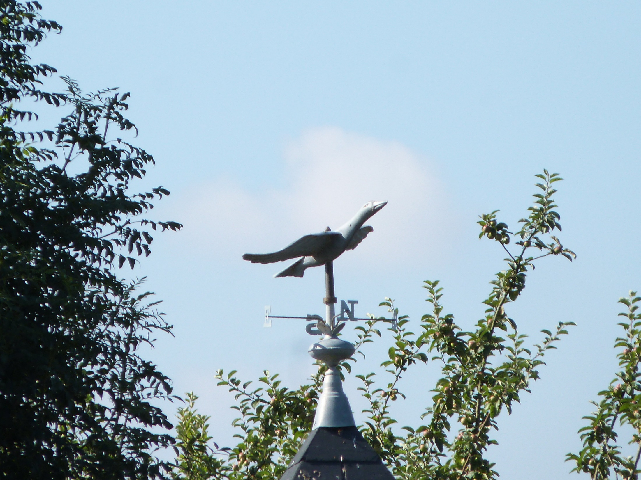
Merci de votre attention

